Slide 1
Александрова Мария Александровна
ВОСПИТАТЕЛЬ
Муниципальное бюджетное дошкольное образовательное учреждение детский сад № 5 «Лесовичок» г. Данилова

Slide 2
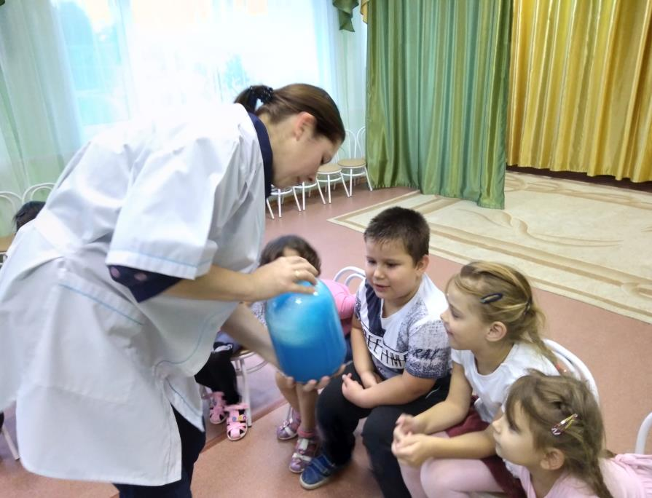

Slide 3
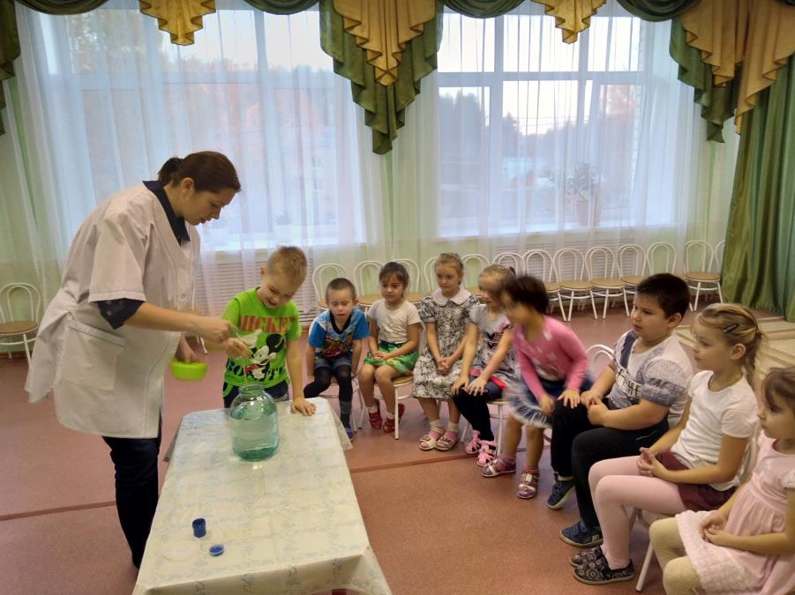

Slide 4
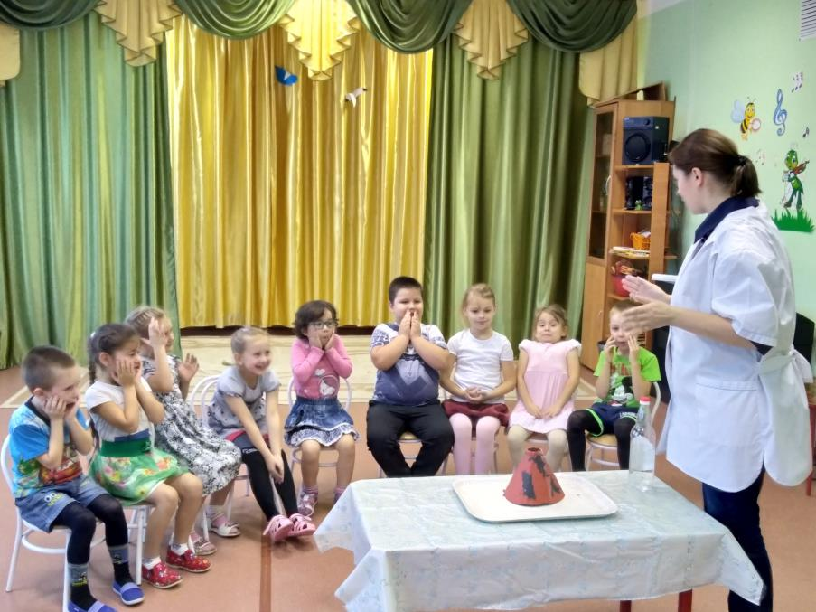

Slide 5
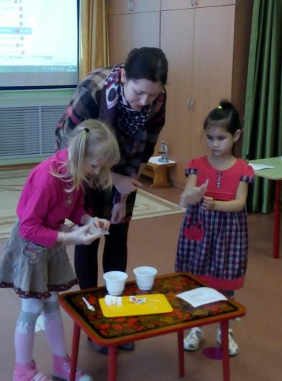
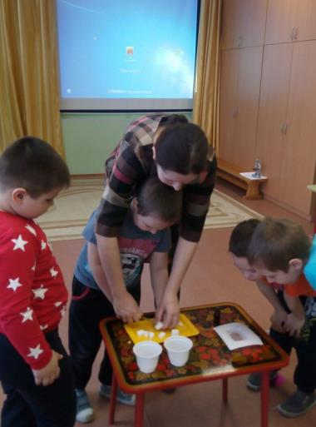
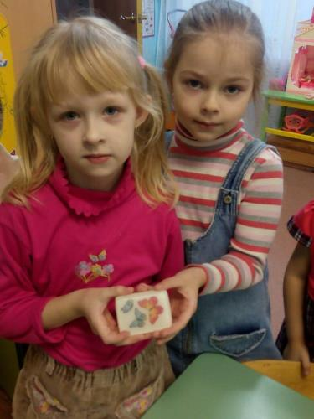
Сегодня мы варим мыло

Slide 6
«Самое лучшее открытие – то, которое ребенок делает сам»
Ральф У. Эмерсон

Slide 7
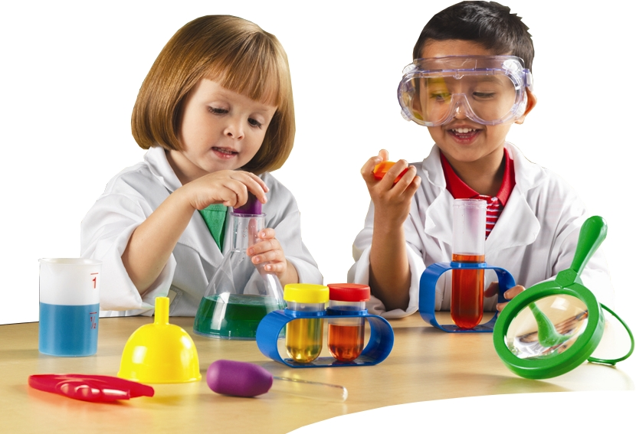

Slide 8
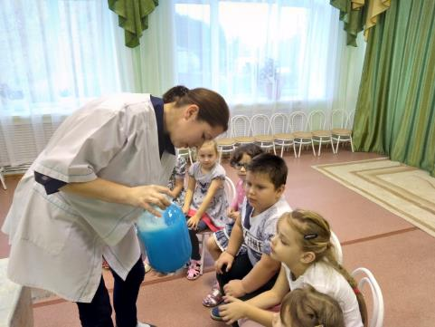
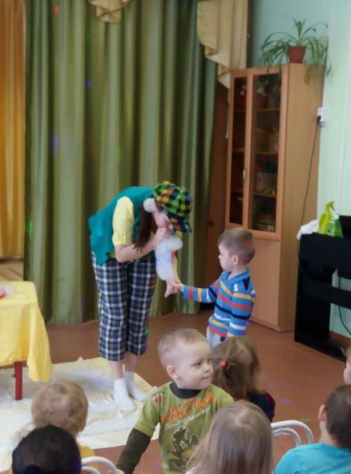
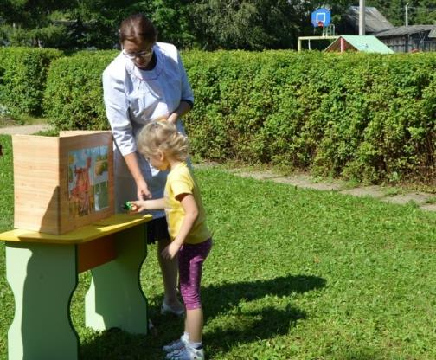

Slide 9
Опытно-экспериментальная деятельность влияет на:
- эмоциональную сферу ребенка
- на развитие творческих способностей
- на формирование трудовых навыков

Slide 10
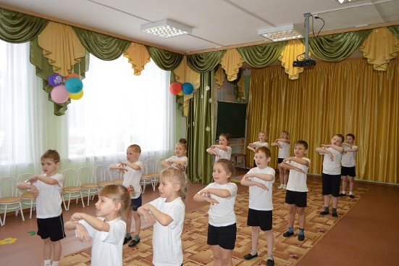

Slide 11

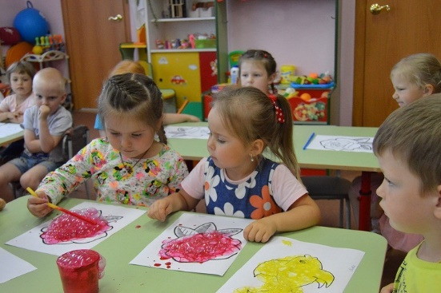
Рисуем мыльными пузырями

Slide 12

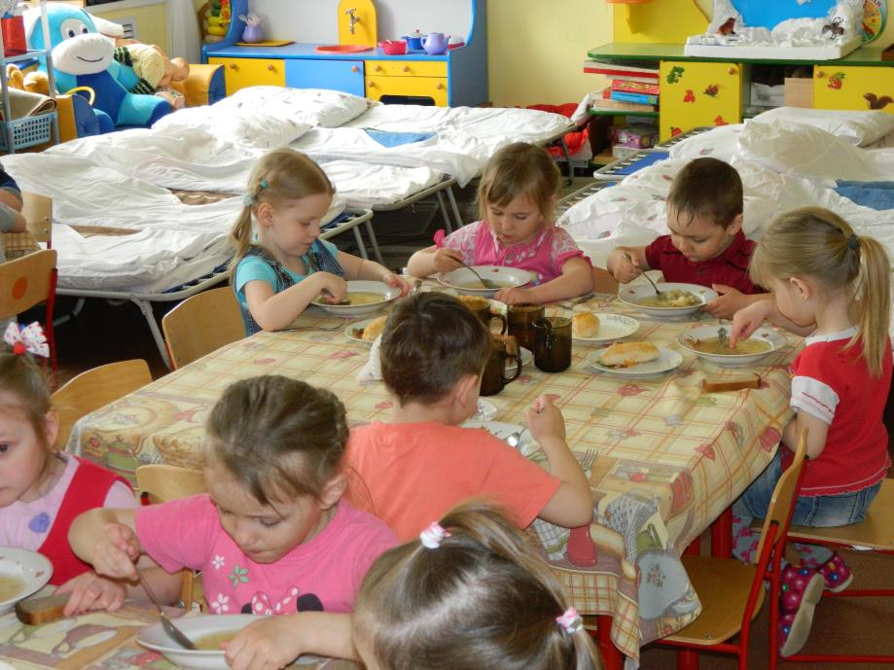

Slide 13
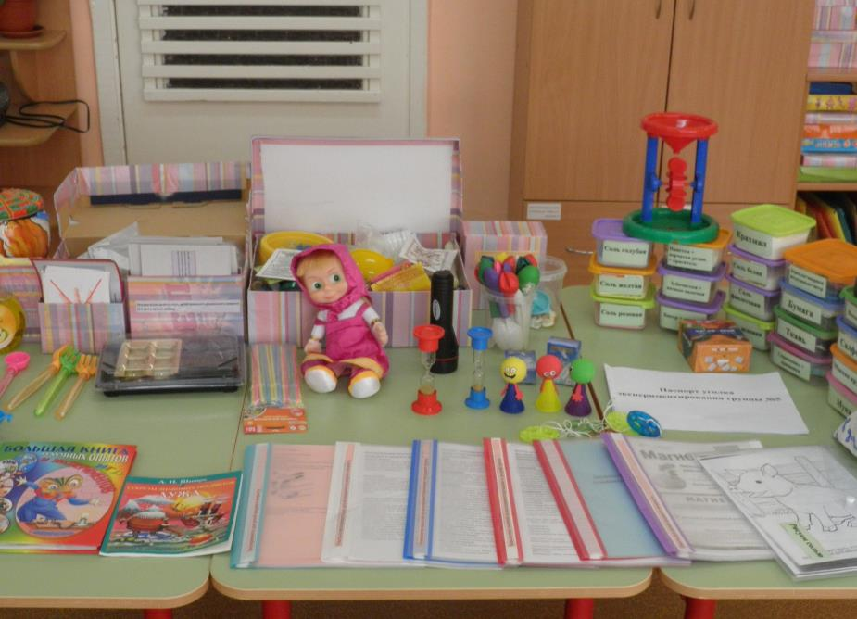

Slide 14




Slide 15
Принципы опытно-экспериментальной деятельности:
научности
доступности
систематичности и последовательности
индивидуально-личностной ориентации воспитания
целостности
активного обучения
креативности

Slide 16
Цель: развитие познавательной активности детей, посредством метода экспериментирования
Задачи:
1. Развивать познавательный интерес в процессе опытно-экспериментальной деятельности.
2. Формировать диалектическое мышление, т.е. способность видеть многообразие мира в системе взаимосвязей и взаимозависимостей.
3. Развивать собственный познавательный опыт в обобщенном виде с помощью наглядных средств.
4. Воспитывать самостоятельность, инициативу, сообразительность, пытливость, критичность.

Slide 17
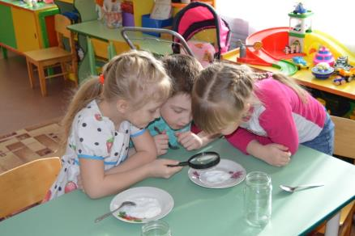
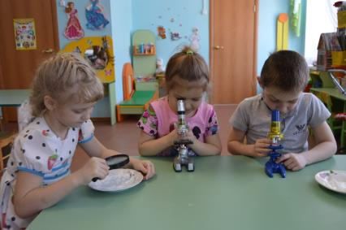
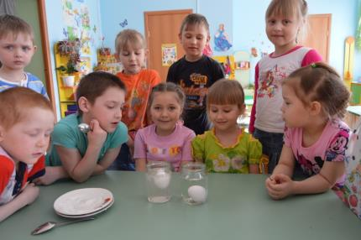
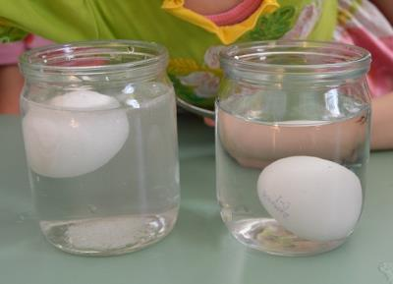
Проект: «Изучаем кристаллы соли»

Slide 18
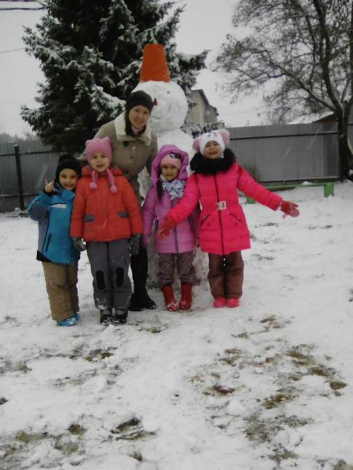
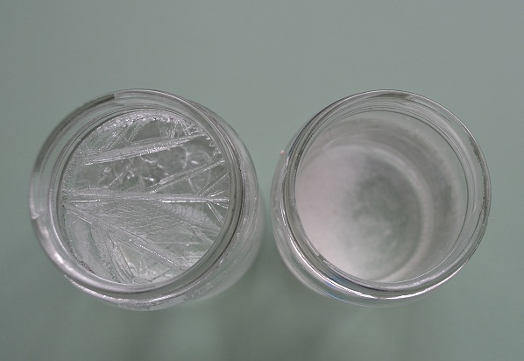

Slide 19
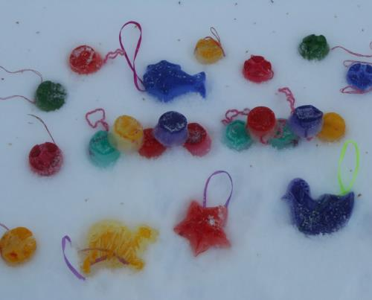
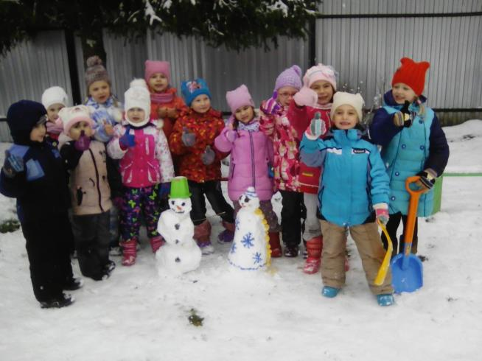
Проект: «Каким бывает снег»

Slide 20

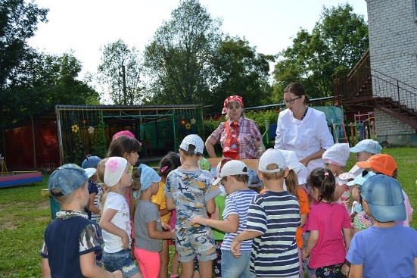
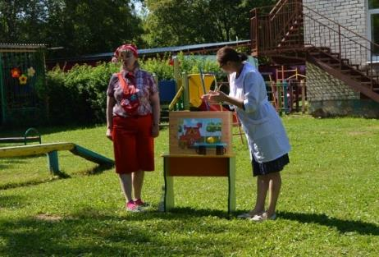
Интерактивная игра «Путешествие Лимончика»

Slide 21



Slide 22
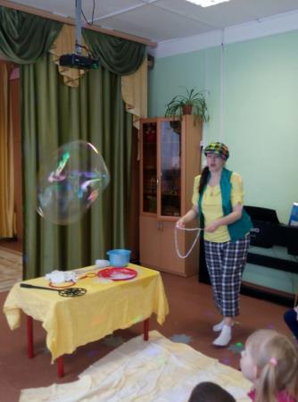

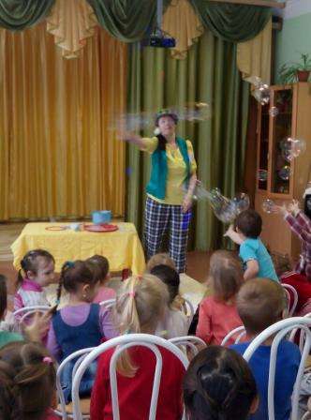
Развлечение «Как получаются мыльные пузыри?»

Slide 23
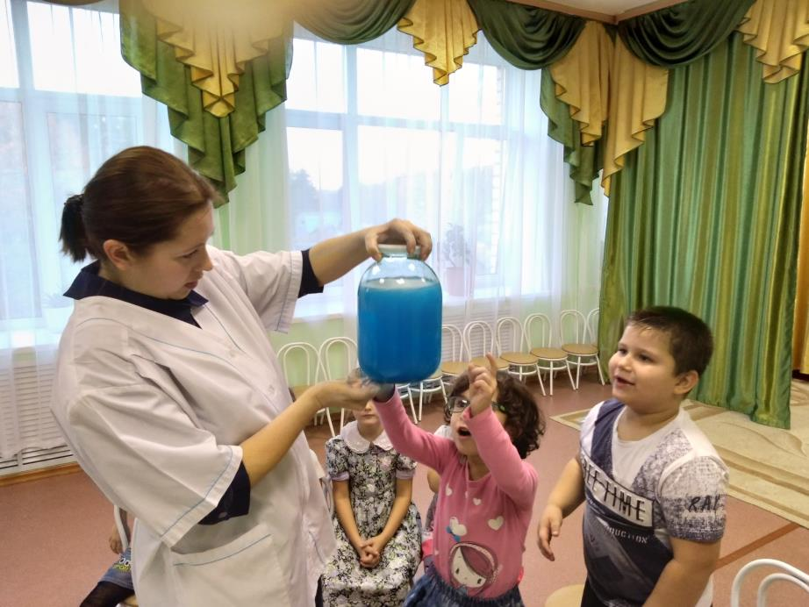

Slide 24
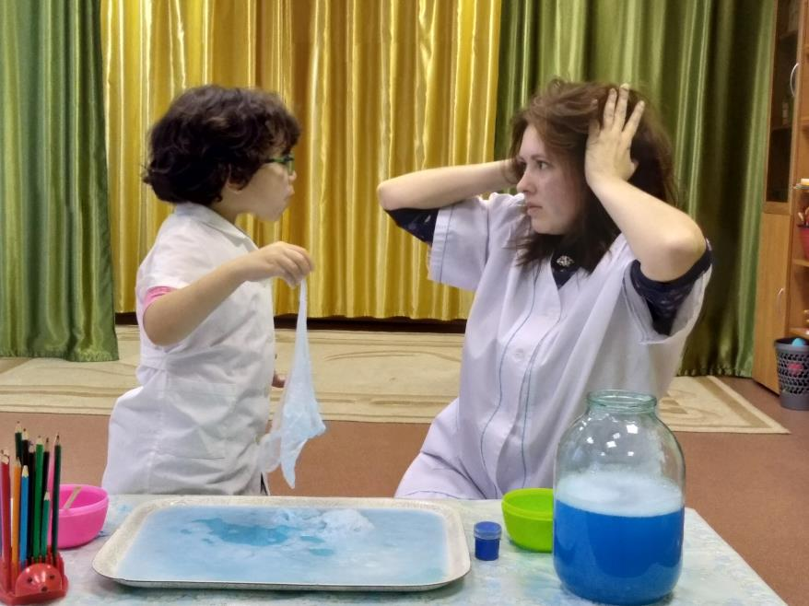

Slide 25
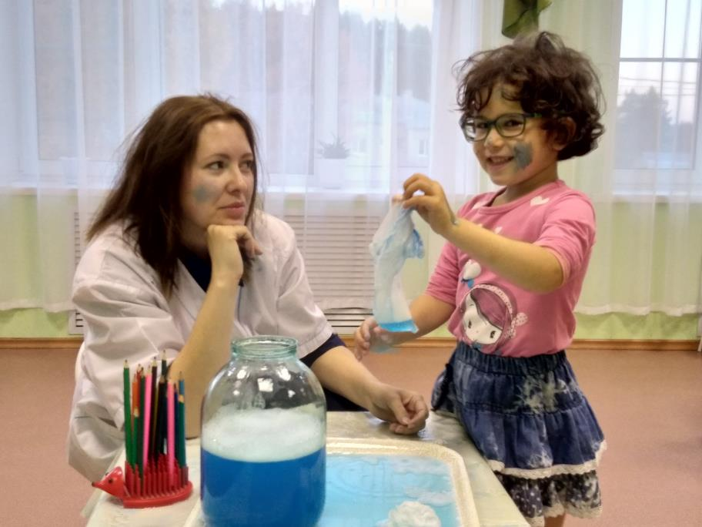

Slide 26


Slide 27
Спасибо за внимание!

